Slide 1



Slide 2
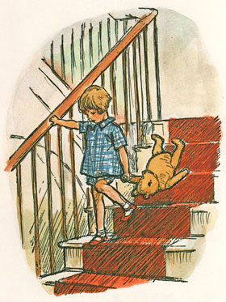
RETROSPECTIVAS
Ó Como mejorar al equipo
“Aquí está Edward Bear, bajando por las escaleras, golpeando, golpeando, golpeando en su nuca, detrás de Christopher Robin. Es, por lo que él sabe, el único modo de bajar escaleras, pero a veces él siente que realmente hay otro camino, si sólo él pudiera dejar de chocar durante un momento y pensara en ello.”
Winnie the Pooh A. A. Milne

Slide 3
RETROSPECTIVAS
Retrospectiva es un momento de reflexión, cuando se pueden hacer preguntas y obtener algunas respuestas.

Slide 4
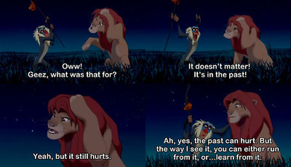
RETROSPECTIVAS
Buscamos en el pasado para mejorar el futuro

Slide 5
RETROSPECTIVAS
JORNADA DE INDUCCIÓN 111 MIL

Slide 6
RETROSPECTIVAS
PARA TENER EN CUENTA
No es obligatorio participar
Sin embargo tu participación nos ayuda a mejorar
Es anónima

Slide 7
RETROSPECTIVAS
¿Cuánto creo que sé de lo que hace un programador?
REFERENCIA
5: lo tengo claro
1: no tengo ni idea
5
4
3
2
1

Slide 8
RETROSPECTIVAS
¿Ser programador de software es lo que creías?
SI
NO
NO DEL TODO

Slide 9
RETROSPECTIVAS
¿Te quedó claro qué es el Plan 111mil?
REFERENCIA
5: lo tengo claro
1: no tengo ni idea
5
4
3
2
1

Slide 10
RETROSPECTIVAS
Respecto a este curso, ¿Cómo calificarías los siguientes aspectos?
REFERENCIA
5: lo tengo claro
1: no tengo ni idea
SESIÓN DE LIVE CODING
5
4
3
2
1
DIAGNÓSTICO
5
4
3
2
1

Slide 11
RETROSPECTIVAS
Escribe en una palabra lo que te pareció el curso
… .… … .... ...

Slide 12
MUCHAS
GRACIAS

